Slide 1

СО ЕДЕН КЛИК ДО ДОКУМЕНТ: Изградба на Современ Деловен Систем
Оваа презентација ги опфаќа клучните чекори за создавање на професионален систем за аплицирање за документи од јавната администрација, достапен глобално. Ќе ги разгледаме визијата, организацијата, процесите, автоматизацијата и алатките што го прават овој систем ефикасен и лесен за користење.
od Vase Eftimov

Slide 2
Визија, Мисија и Додадена Вредност
Визија и Мисија
Идеален Клиент
Визија: Систем за аплицирање за сите документи од јавната администрација, глобално
Сите граѓани кои сакаат да избегнат административни лавиринти и да аплицираат електронски, од било каде.
Мисија: Со еден клик до документ,
каде и да сте

Slide 3

Организациска Структура и Улоги
Јасна структура
Улоги
Организацијата има дефинирани задачи и одговорности за секој член.
Продажба
Набавка
Услуга
Поддршка
Одговорност
Секој знае за што е одговорен, што овозможува ефикасност и транспарентност.

Slide 4
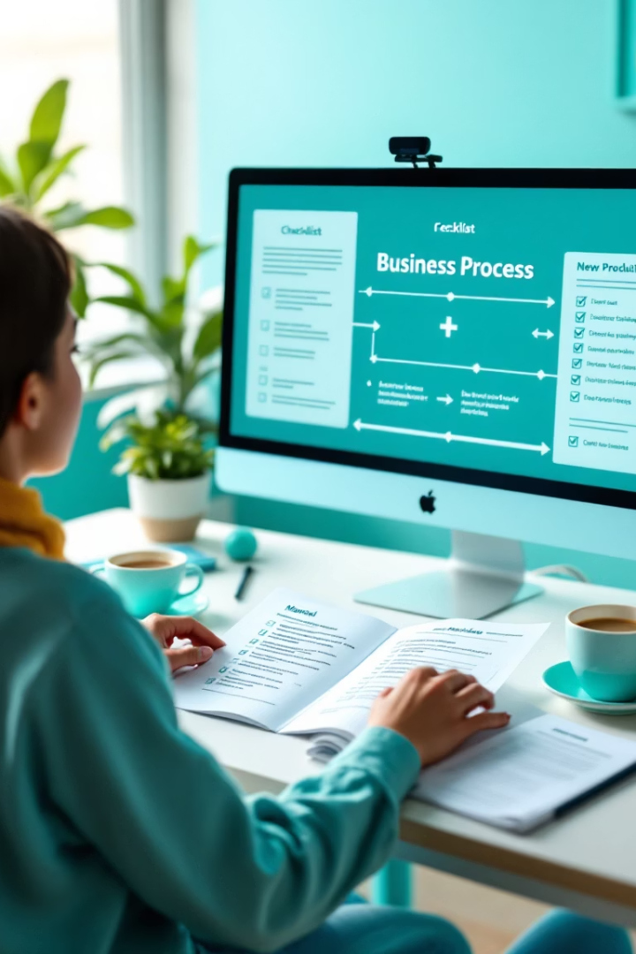



Документирани Процеси и Квалитет
Процедури
Обучување
Квалитет
Секој важен дел од работата е документиран за стандардизација.
Лесно воведување на нови вработени преку јасни упатства.
Гарантиран стандарден квалитет на услугите.

Slide 5






Автоматизација и Технологија
CRM/ERP
Подобрување на протокот на информации и управување со клиенти.
Автоматизација
Софтвери за финансии, сервер и комуникација.
Ефикасност
Брза обработка и намалување на човечки грешки.

Slide 6

Финансиска Дисциплина и Комуникација
Следење на Финансии
Култура
Контрола на приходи, трошоци и готовински тек.
Транспарентна, позитивна средина
и мотивирани вработени.
1
2
3
Буџетирање
Планирање и редовна проверка на исполнување на буџетите.

Slide 7




Континуирано Подобрување и Следење
Повратни информации
Собирање мислења од клиенти и вработени.
Идентификација на слабости
Анализа на процесите и откривање на проблеми.
Воведување подобрувања
Корекции базирани на KPI и реални податоци.

Slide 8

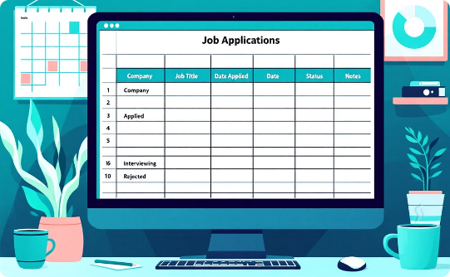

Главни Елементи на Системот и Пример Процес
Формулар за аплицирање
Табела за следење
Автоматско генерирање
Систематско следење на статус, рокови и одговорни лица.
Јасни полиња за лични податоци, избор на документ и прикачување документи.
Генерирање документи и известувања до клиентот по избраниот начин.

